Slide 1



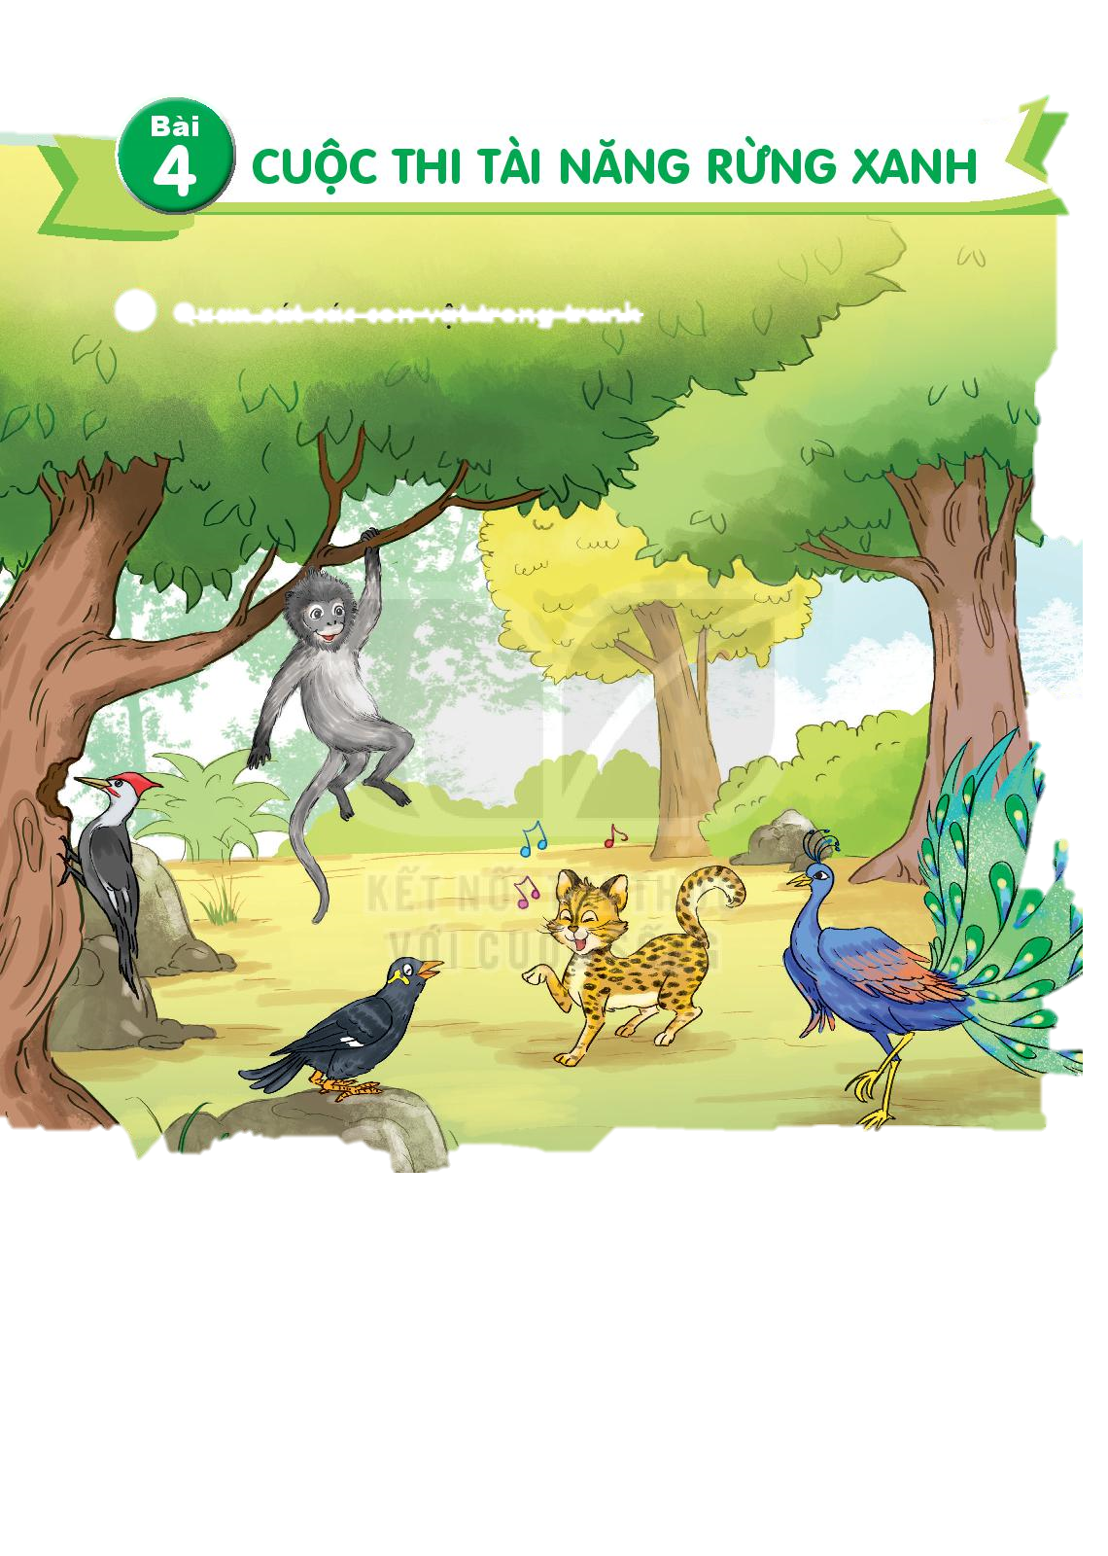
Thứ sáu ngày 12 tháng 4 năm 2024
Tiếng Việt
Tiết 357+358: Ôn tập
a. Bài đọc nói về con vật :

Slide 2
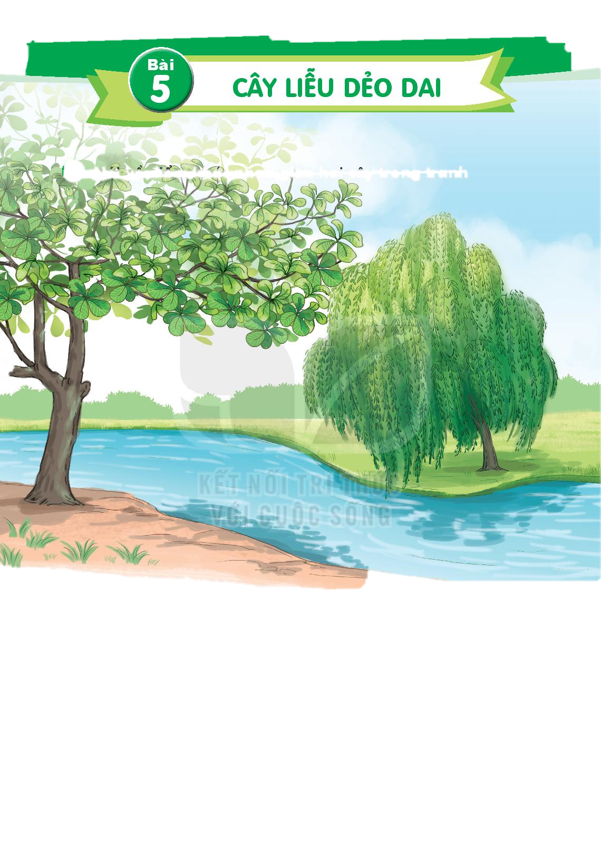
Thứ sáu ngày 12 tháng 4 năm 2024
Tiếng Việt
Tiết 357+358: Ôn tập
b. Bài đọc nói về cây cối:

